Slide 1


Slide 2
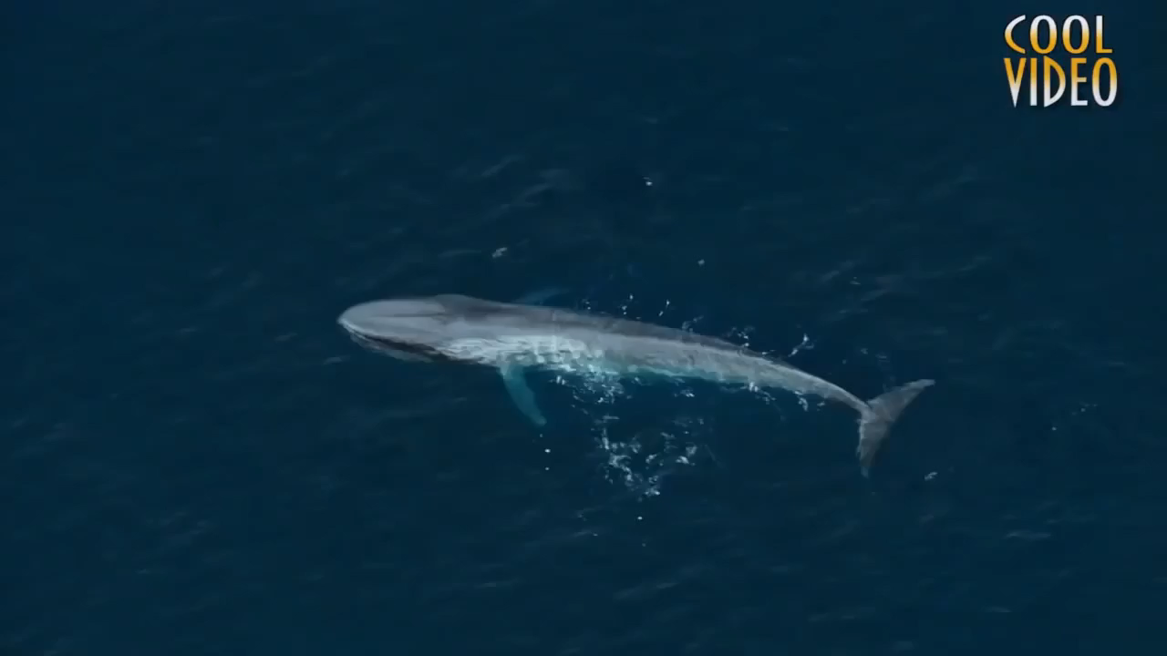

Slide 3
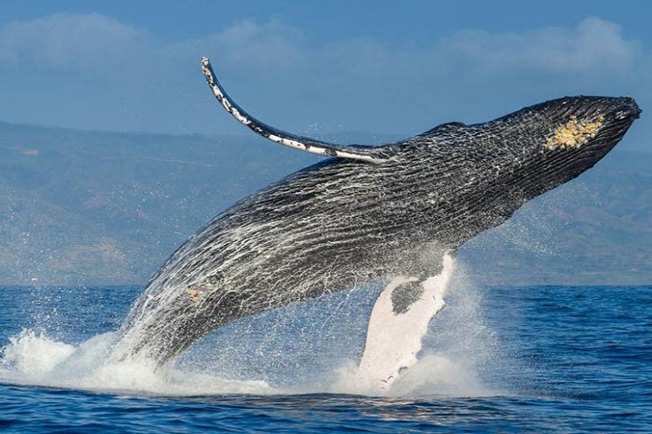
Киты – это теплокровные млекопитающие, дышат с помощью воздуха, а детенышей кормят молоком. Ближайший их родственник, который существует до сих пор – бегемот. Предками были парнокопытные животные, но около 50 миллионов лет назад киты сменили сушу на морскую пучину.

Slide 4
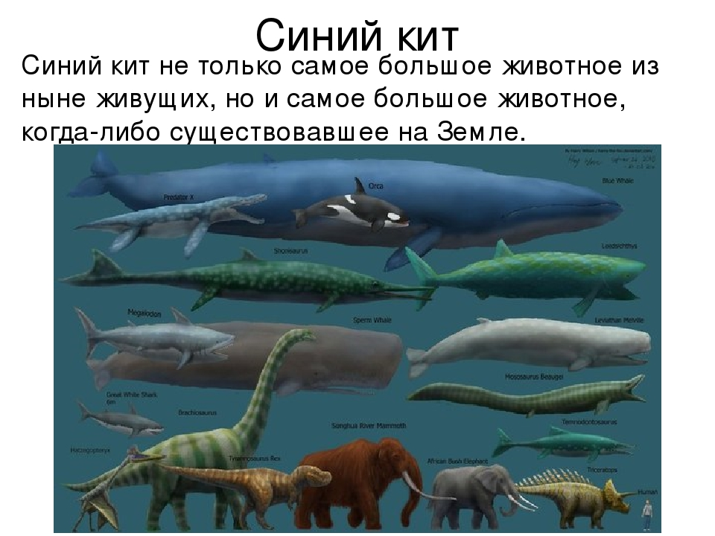

Slide 5
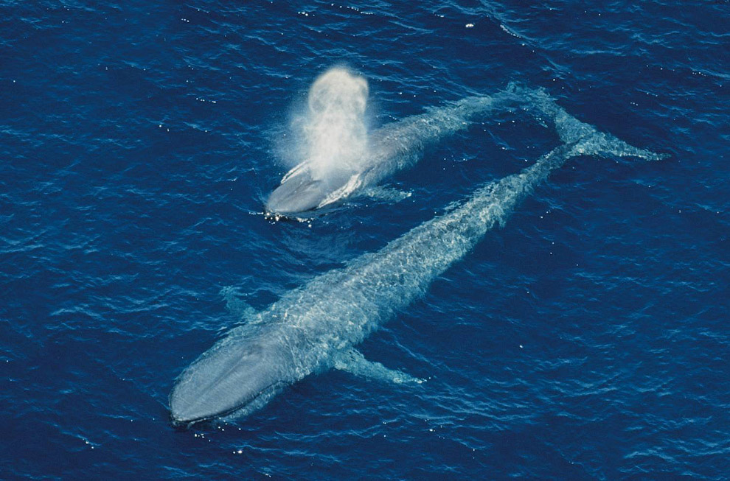
Детеныша синего кита называют… теленком. Теленок рождается после года беременности, он весит 2-3 тонны и достигает до 7 метров в длину. Знаете ли вы, что детеныш кита начинает плавать сразу после рождения. Родившись, он должен сделать вдох, иначе умрет, если попадает в воду с легкими, не наполненными воздухом. Самка кита в момент родов приподнимает тело над водой. Детеныш, падая в воду, успевает вдохнуть воздух.

Slide 6
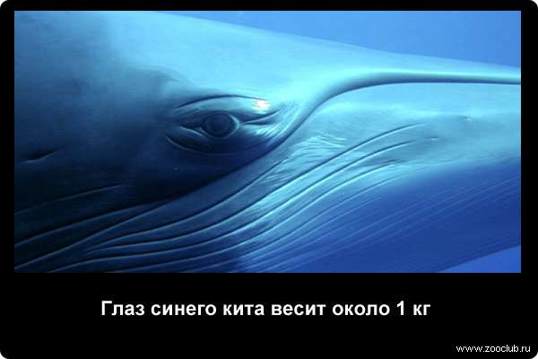

Slide 7
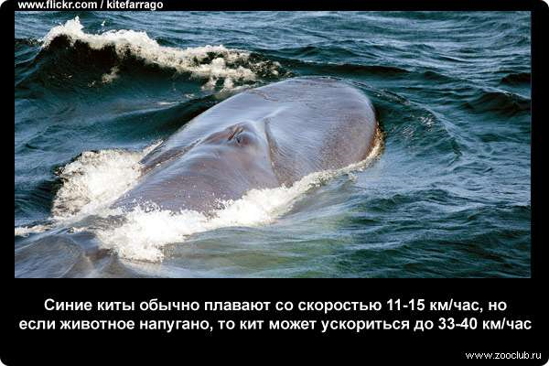

Slide 8
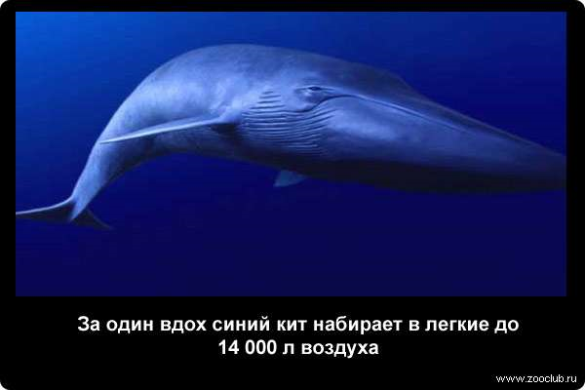

Slide 9
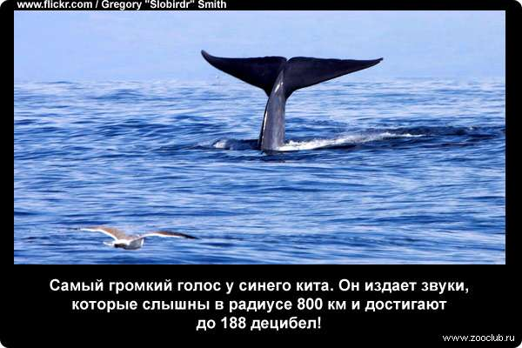


Slide 10
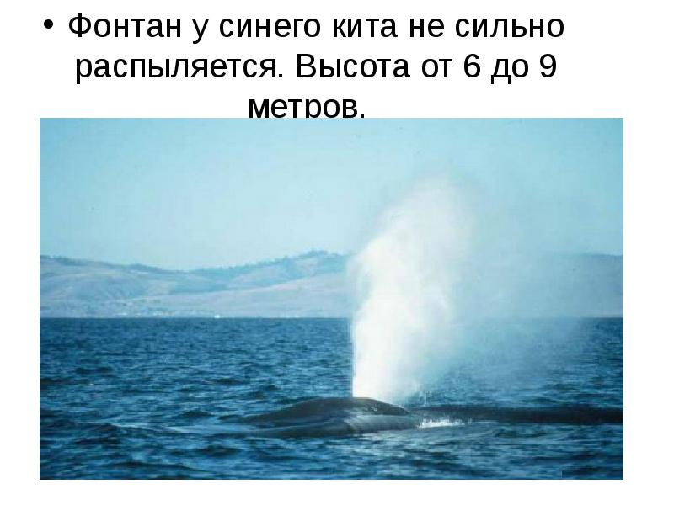

Slide 11
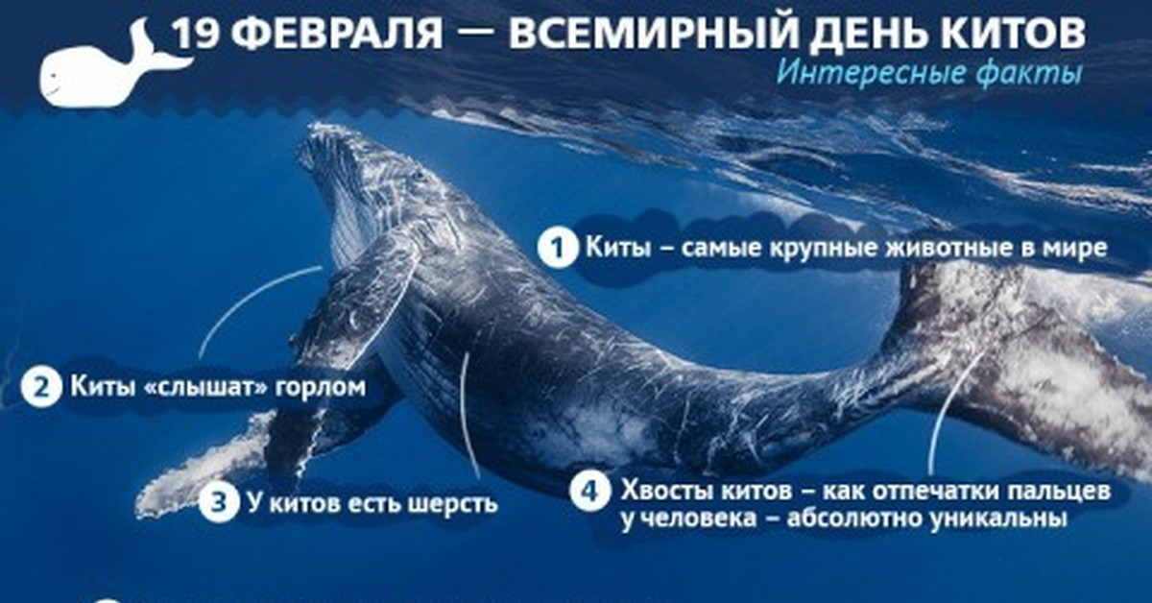

Slide 12
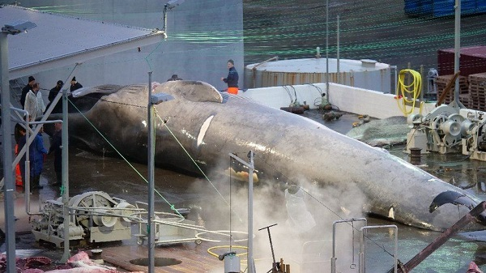
В первом тысячелетии н.э. началась охота на этих млекопитающих. Изначально людей интересовал ценный жир, который использовали как топливо и сырье. Кроме этого, активно использовали китовый ус для шитья одежды, создания аксессуаров и набивки мебели. В 20 веке оценили и мясо животного. Особенно пришлась по вкусу китовая колбаса. Из желез и мозга стали делать инсулин, а из печени получили витамин А. Конечно, активный промысел сказался на популяции животных и к 1931 году ввели ограничение на промысел. Но браконьеры до сих занимаются отловом и убийством китов для продажи.

Slide 13
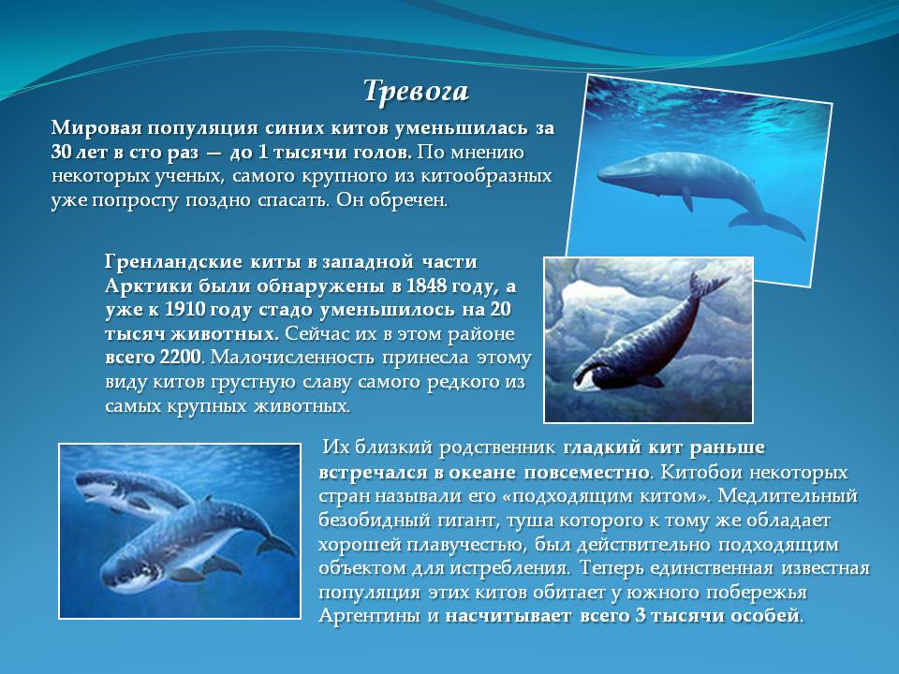

Slide 14
Спасибо за внимание

